Slide 1
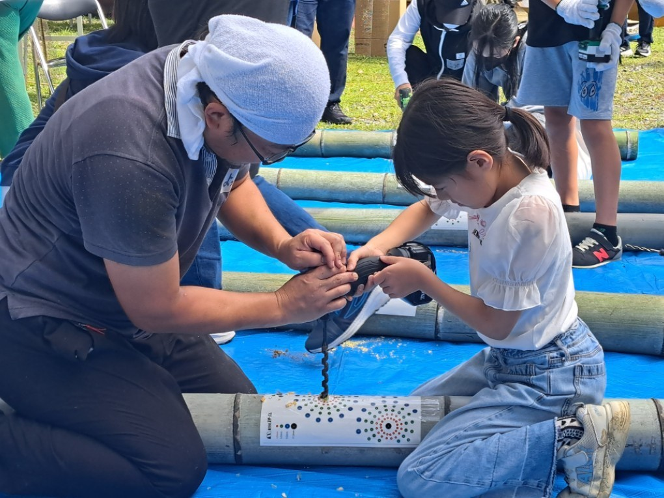

いばらき竹灯籠2025
事前PRイベント
2025年10月29日
主催：茨木ライオンズクラブ

Slide 2
竹灯籠イベント企画概要 いばらき竹灯籠2025〜地域と自然を彩る幻想の夜〜（案）
1. イベント名
「いばらき竹灯籠2025事前PRイベント」
主催：茨木ライオンズクラブ
協力：いばらき竹灯籠実行委員会、こひつじ（上野代表）、茨木さくら支部、（一社）ルートプラス、
2.開催の背景と目的
背景：里山でのBBQを母子家庭等を対象に開催していたが参加者が少なく、ニーズの見直しが
必要。
目的：いばらき竹灯籠2025の事前ＰＲ。
関係団体の活動周知への新しい試み。
3. 開催日時・場所
・期間：2025年11月9日（日）9：30～13：30 （会場予約は９：００～１４：００） ※雨天決行
・場所：茨木市文化・子育て複合施設おにクル 大屋根広場・芝生広場
（大阪府茨木市駅前3丁目9-45 ）
4. 主な内容
・竹灯籠の設置・展示
・竹灯籠づくり体験ワークショップ（子どもから大人まで参加可能）
・地域団体等の活動紹介

Slide 3
竹灯籠イベント企画概要 いばらき竹灯籠2025〜地域と自然を彩る幻想の夜〜（案）
5. 特色・ポイント
・里山の放置竹林も活用し（一部は竹田市）、環境問題の啓発に貢献
・竹灯籠は地元の材料利用でサステナブルなイベント
・地域の方々や各種企業、関係諸団体による協力
・観光資源としての地域ブランディング強化
6. 参加費・事業費
・ワークショップ参加費・飲食物 無料
・事業費は茨木ライオンズクラブの資金で行う
※飲食物（わたがし、おにぎり、レモノア）
7. 安全対策・運営体制
・刃物等を使用する場合の安全指導徹底（スタッフ見守りの徹底）
・当日の保険は、１日イベント保険に加入（シールなど参加者が判別できることが必要）
・イベント当日のスタッフ配置

Slide 4
2025年第１２回いばらき竹灯籠の概要
日時：12月6日（土）16：00～20：00
（雨天時中止）
場所：総持寺（茨木市総持寺1-6-1）
内容：10000本の竹灯籠の設置
大分県竹田市「竹楽」の竹灯籠
コロナ前同内容を目指す。
（市長挨拶・屋台・音楽ステージ等）
来場目標数：8000人
後援 大阪府・茨木市・茨木商工会議所・茨木観光
協会・（一社）茨木青年会議所
茨木ライオンズクラブ・茨木JCシニアクラブ
8月時点での計画案
（予定）

Slide 5
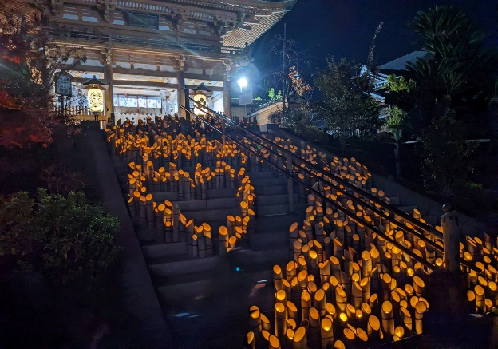
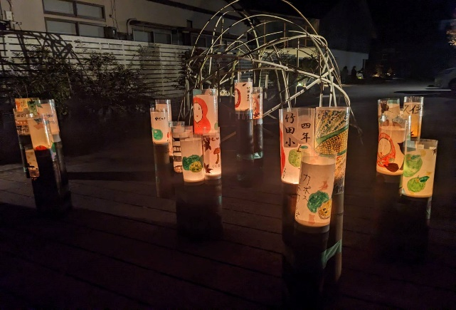
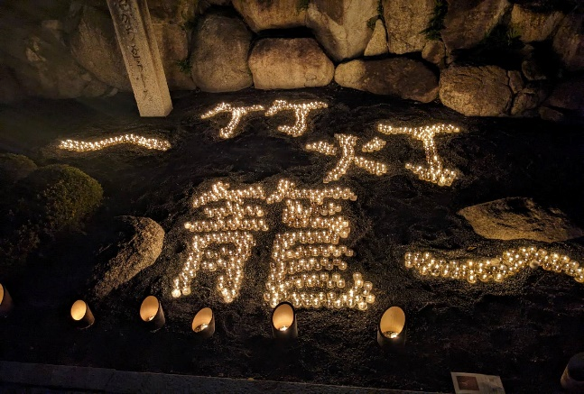
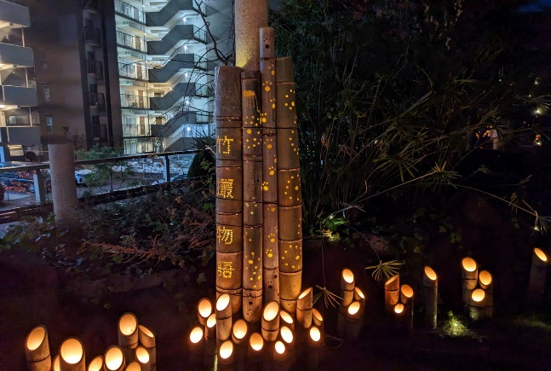
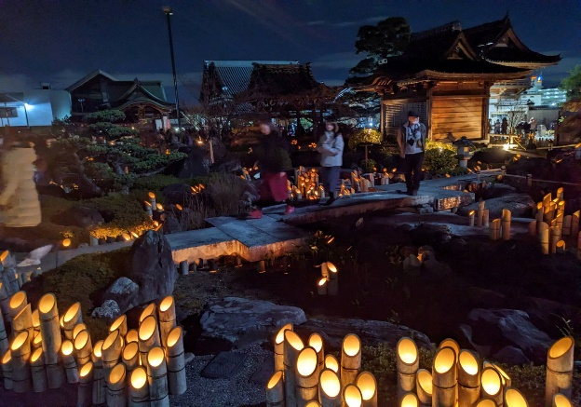
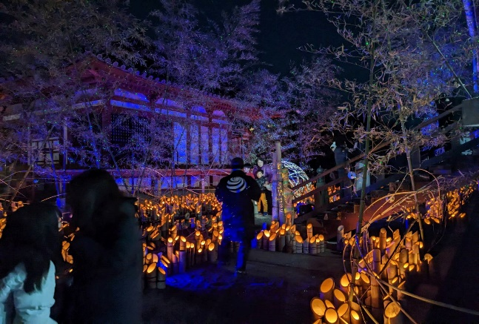
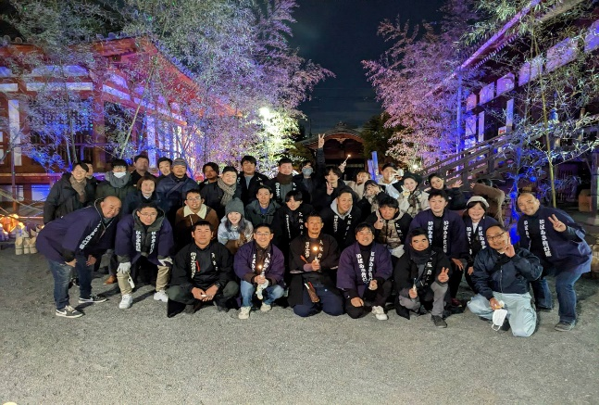
２０２４年度 いばらき竹灯籠

Slide 6
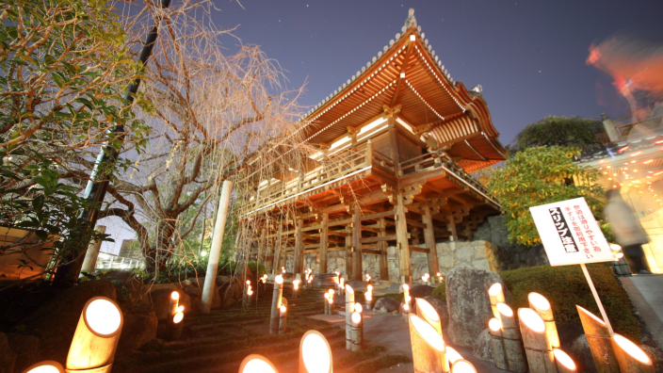
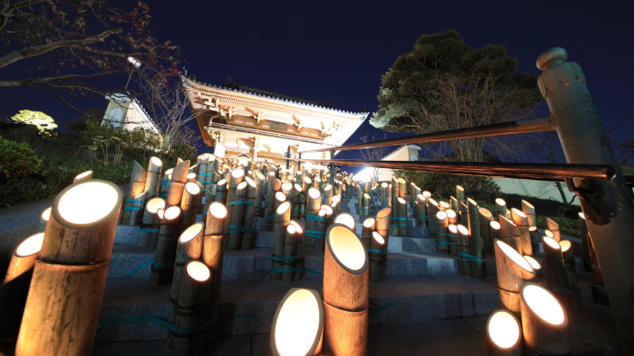
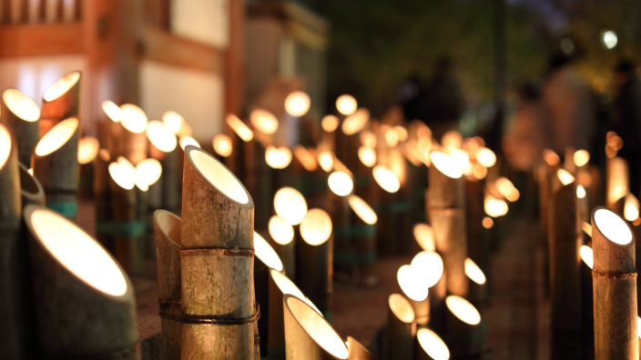
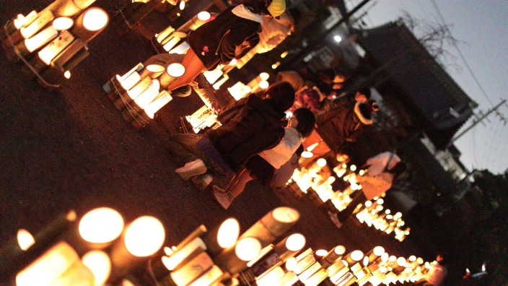
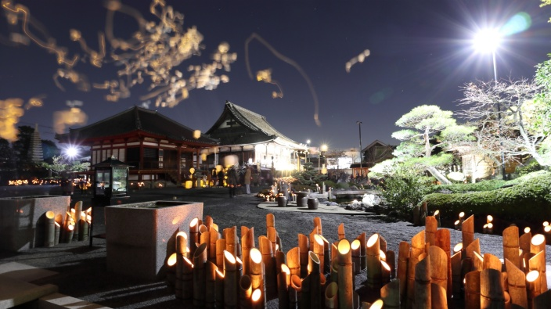
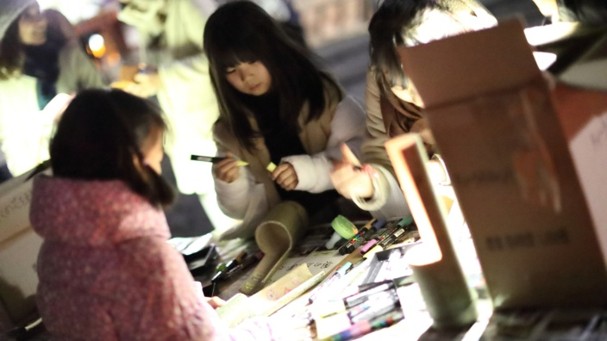
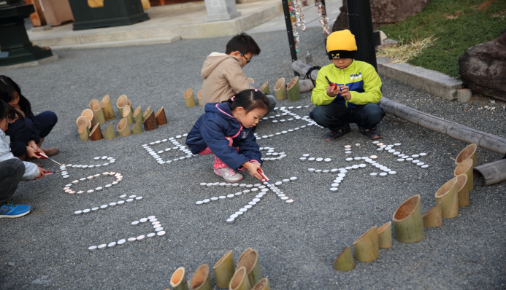
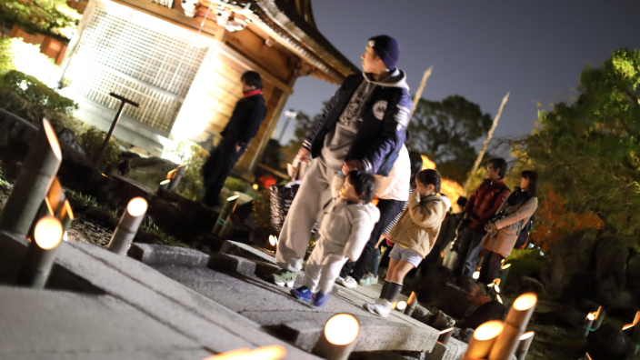
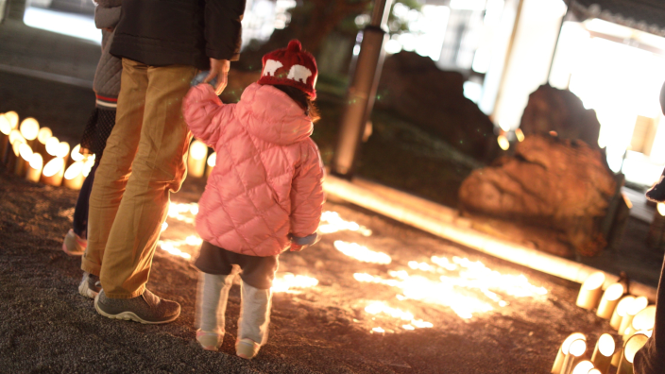
これまでの会場風景

Slide 7
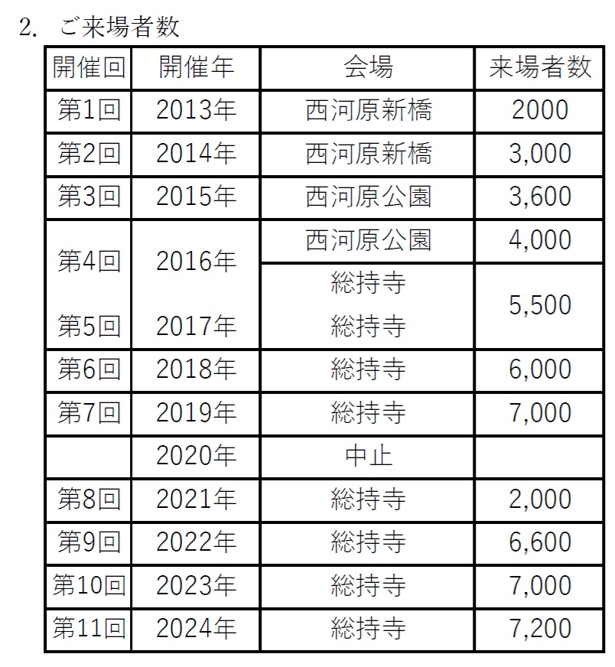
来場者数

Slide 8
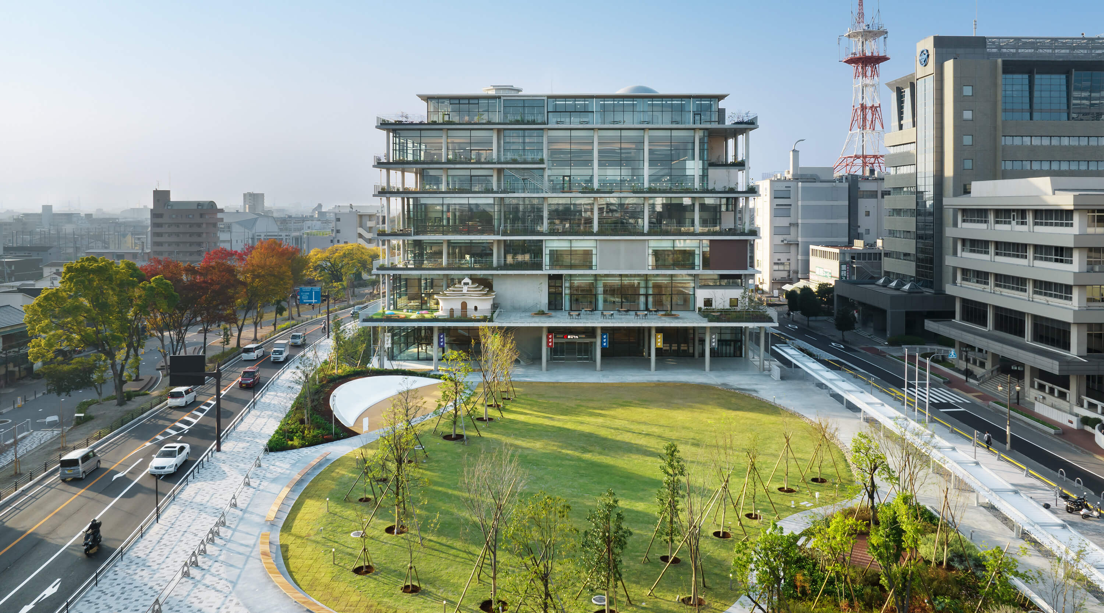
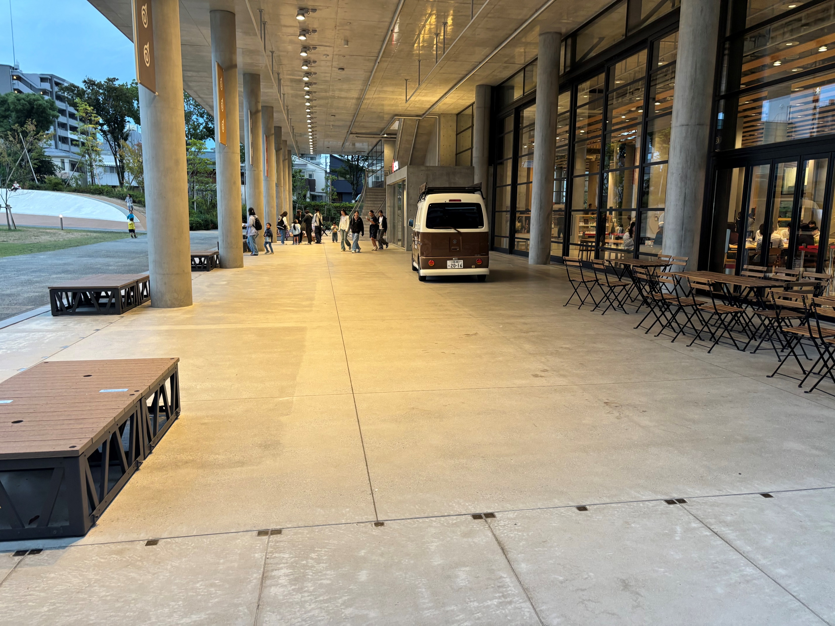
会場

Slide 9
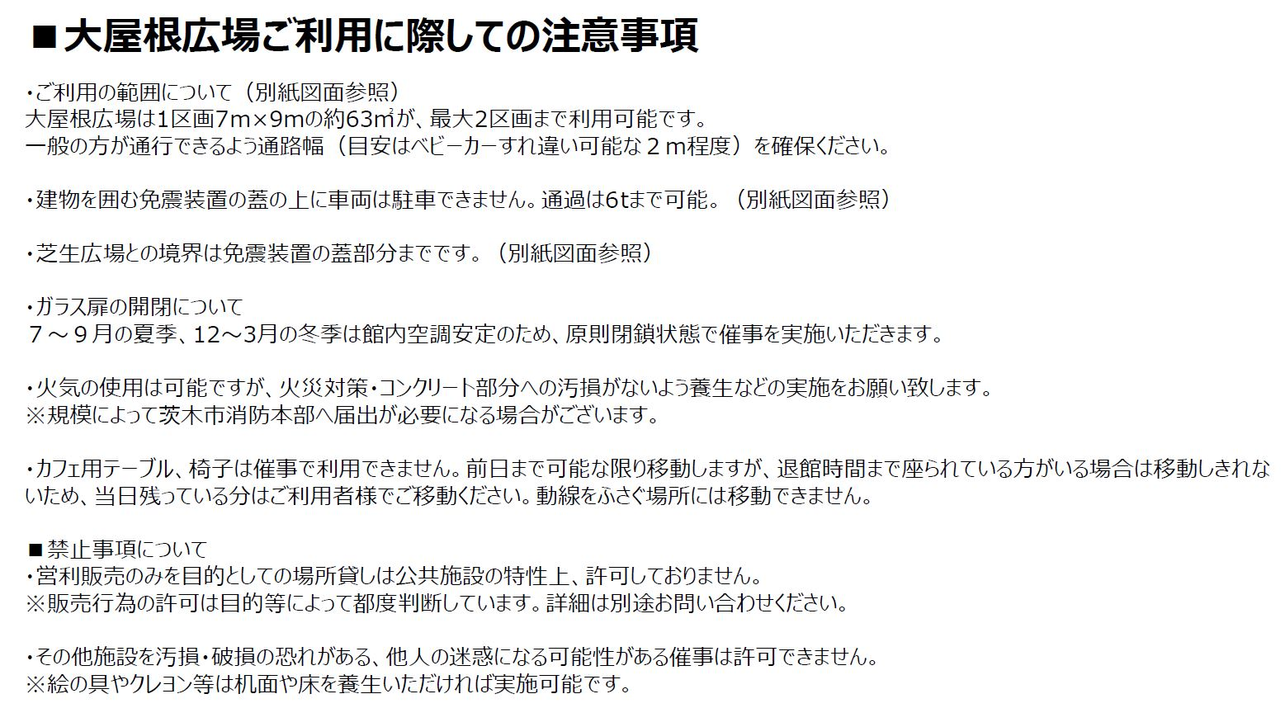

Slide 10
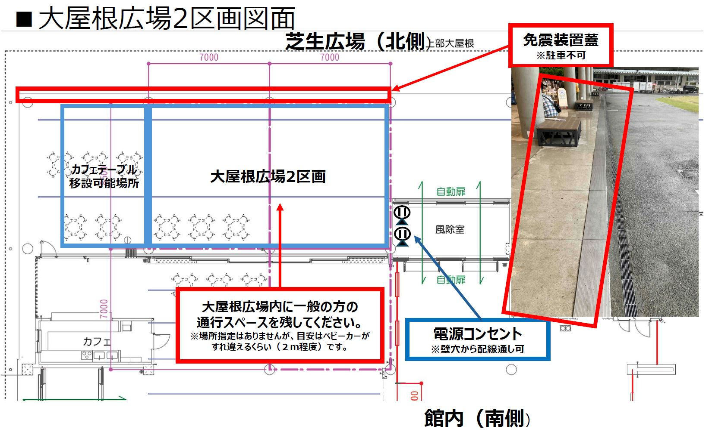

Slide 11
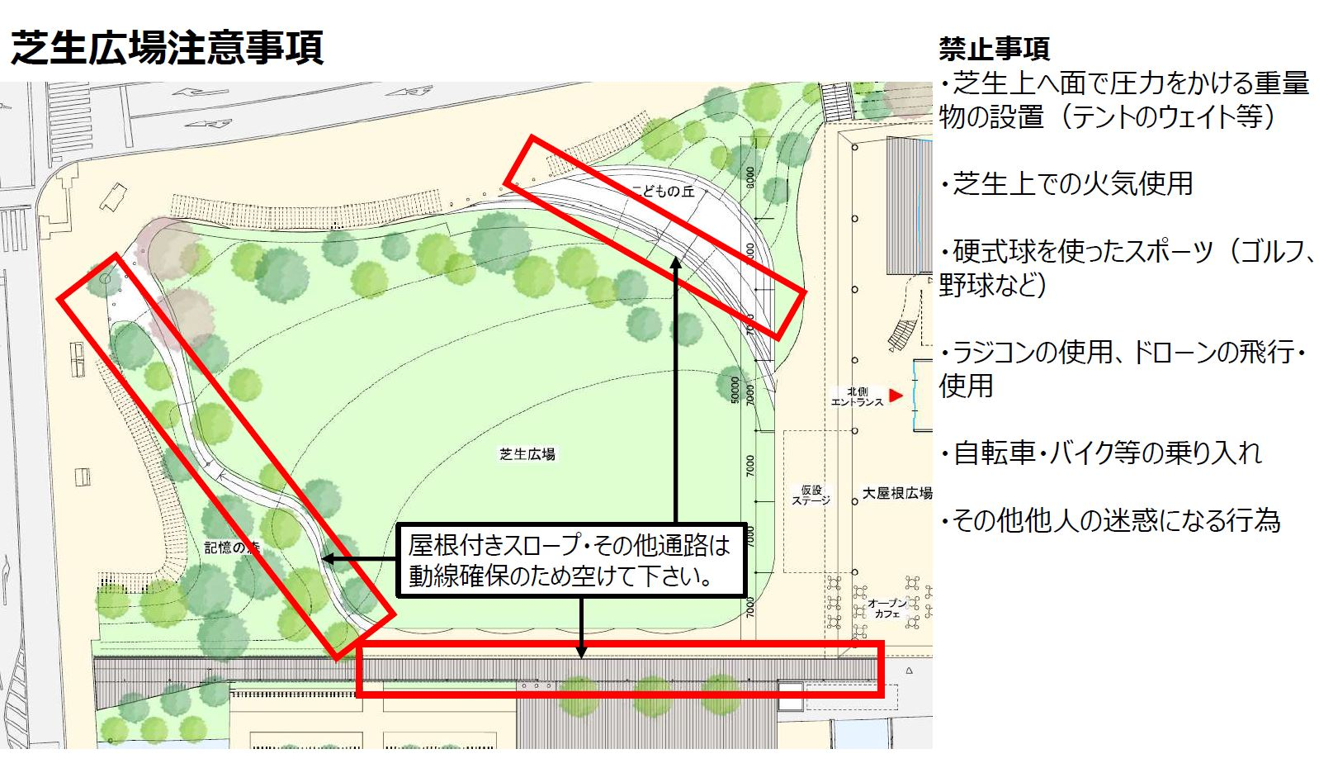

Slide 12
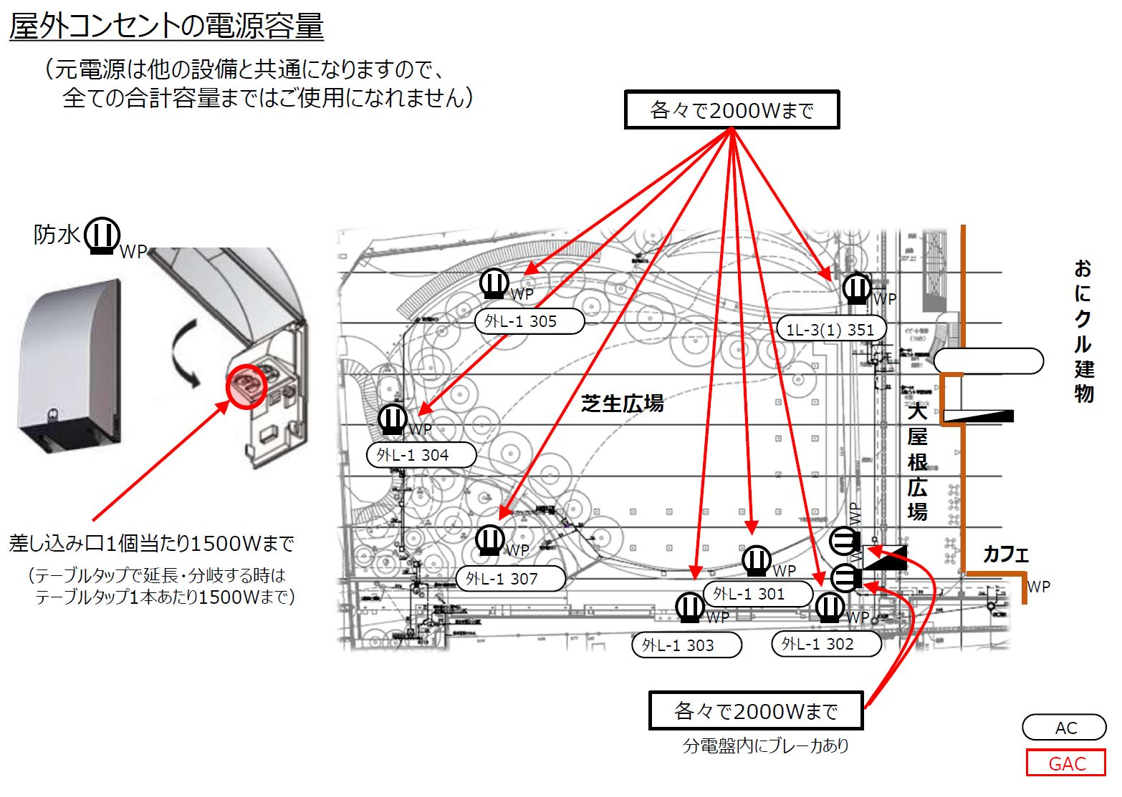

Slide 13
企画
〇竹灯籠ワークショップ（大屋根広場）・・・ライオンズメンバー、竹灯籠メンバー、さくら支部
〇竹で出来たモルック（芝生広場）・・・ライオンズメンバー
〇古代おにごっこ（芝生広場）・・・・・片岡さん有志
〇参加者への飲食提供（大屋根広場）レモノア、お菓子・・・ライオンズメンバー
〇ルートプラスの運動ゲーム（芝生広場）・・・ルートプラススタッフ3名
※雨天時は大屋根広場で的当て

Slide 14
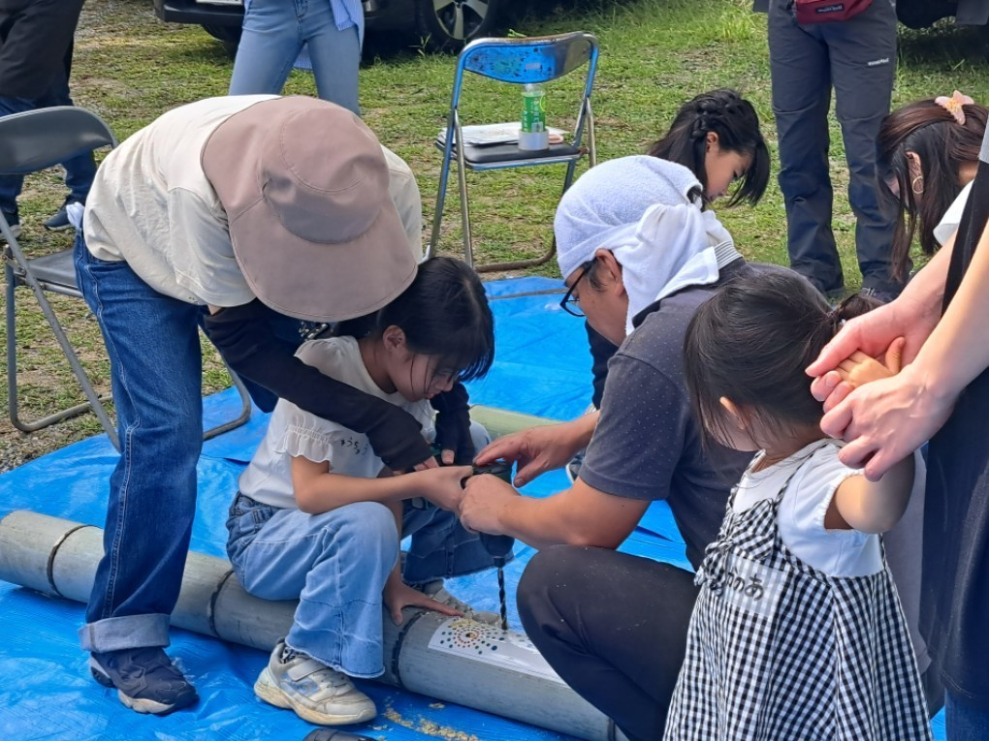
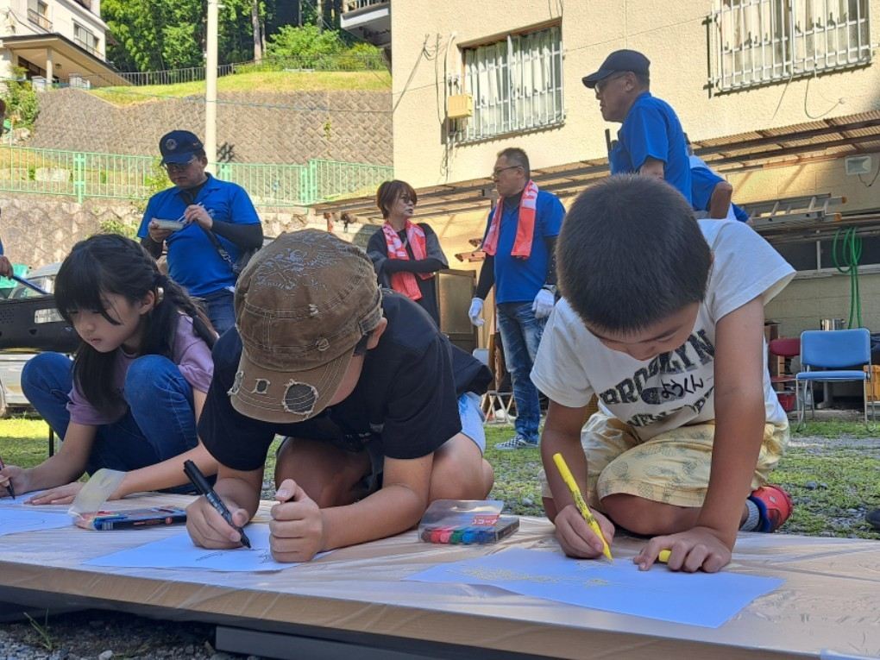
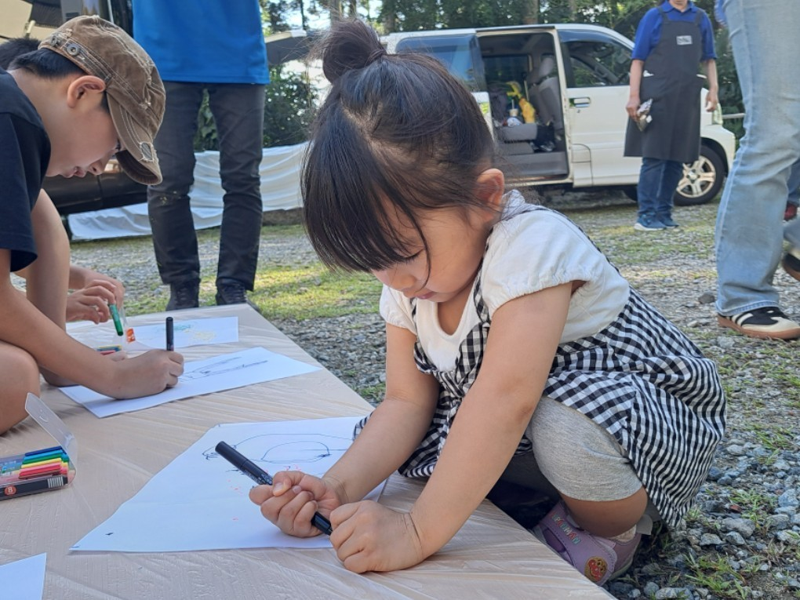
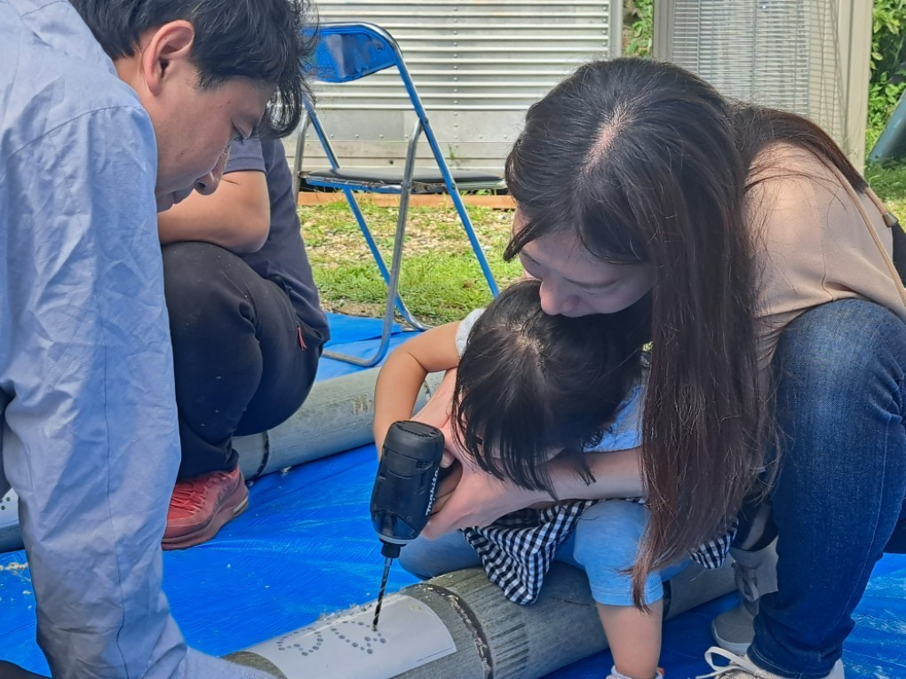
竹の穴あけ・お絵描きワークショップ

Slide 15
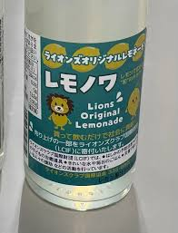

飲食物（提供品）
〇参加者へお菓子のつかみどりなら個包装で密閉されている為、届出は不要。
〇おにぎり、レモノアも密閉されているので保健所へ届出は不要
※茨木市保健所 衛生課食品担当：安田さんへ確認済

Slide 16
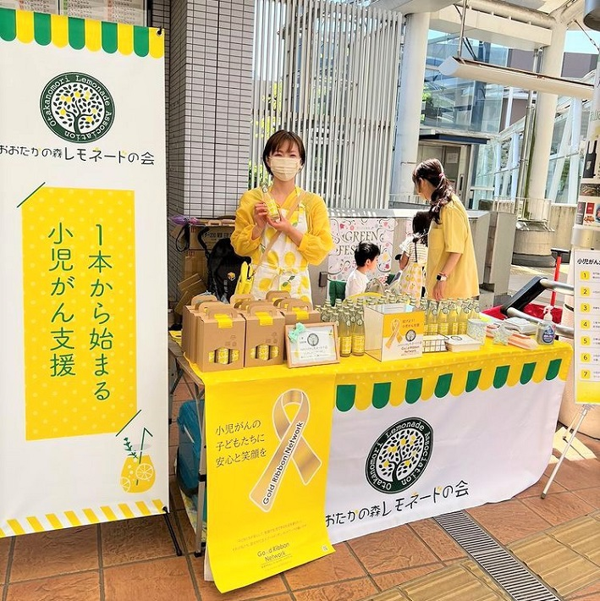


Slide 17

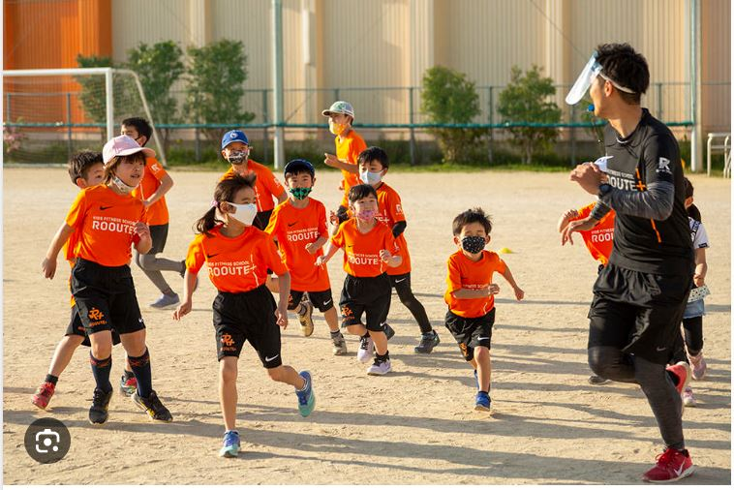
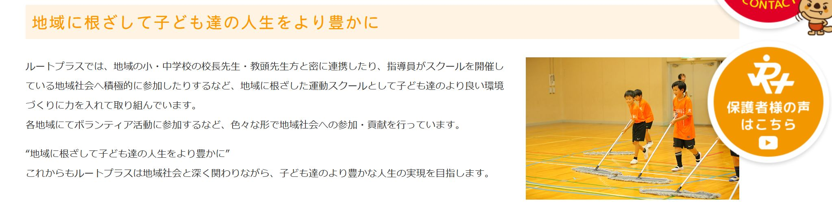
〇総合運動のKIDSフィットネス
〇対象は子ども～大人まで（発達支援も含む）
〇当日スタッフ３名予定
〇雨天はフリスビー的当てなども可能
〇担当者：辻本さん（茨木市在住）

Slide 18
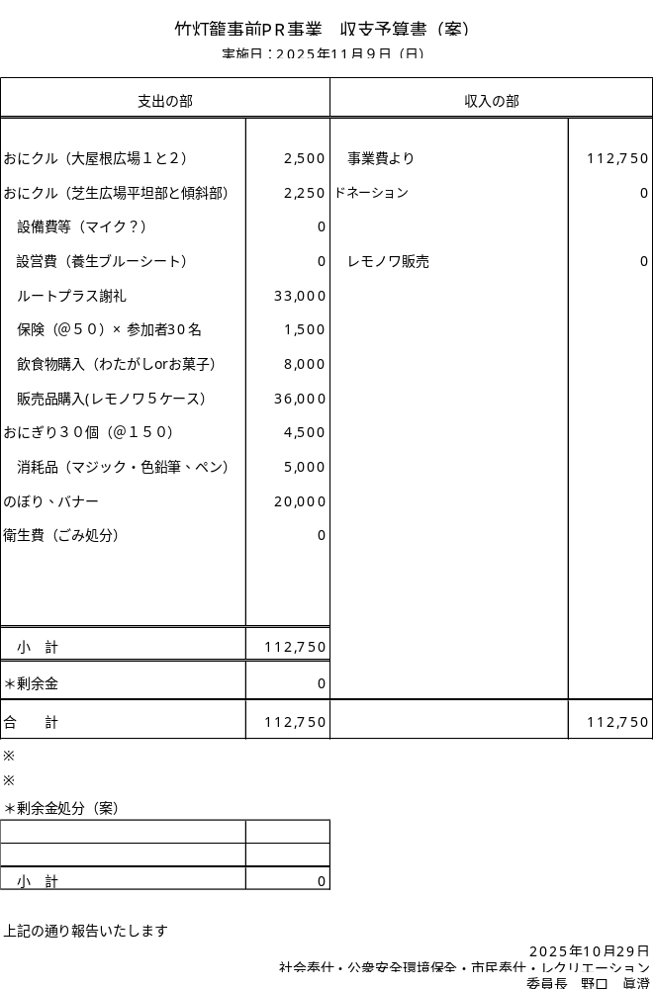
予算書案

Slide 19
事業名：『いばらき竹灯籠2025事前PRイベント』
主 催：茨木ライオンズクラブ
協 力：いばらき竹灯籠実行委員会、こひつじ（上野代表）、茨木さくら支部、
片岡さん有志メンバー、（一社）ルートプラス
背 景：里山でのBBQを母子家庭等を対象に開催していたが参加者が少なく、ニーズの見直しが必要
目 的：いばらき竹灯籠2025の事前ＰＲ。関係団体の活動周知への新しい試み。
日 時：2025年11月9日（日）９：３０～１３：３０
場 所：おにクル大屋根広場・芝生広場 ※雨天時は大屋根広場のみ
企 画：①竹灯篭ワークショップ（お絵描き・デザインの穴あけ）
②古代おにごっこ・竹モルック
③総合運動フィットネス
④レモノア・お菓子つかみ取り
対 象：子ども～大人まで
料 金：すべて無料
ルール：スタンプカードを用意し、①竹灯籠ワークショップと②ゲーム、③をすべて体験したら
スタンプを押してもらい、④レモノアとお菓子つかみ取りができる。
所用時間：３０分～４５分

